Slide 1
20120511

Slide 2
Q5-1
  グルコースはわれわれの体内に大量に存在するにもかかわらずなぜ遺伝子になれないのか。
    （期末ではこういう抽象的な内容は問いません）

Slide 3
前回小テストQ4-1
  対立形質の例
    ナスビの実の形
    イネの収穫量
    ヒトの眼の色
    ネコの毛色
      ※モミジの葉の色：ただの紅葉
      ※アマガエルの体色：自然に変化するわけでなく意志が働く
      例えば、体色を変える能力が＜ある/ない＞というなら対立形質

Slide 4
対立形質について
  ある個体において（同時に）存在できない表現型
  量的な形質で連続的かつ、変動するものは違う
  ただし、連続的な量的形質を絶対に対立形質と考えないというわけではない
    イネの収穫がその例：
    厳密に制御された条件下で育てた2系統（品種）間で統計的に有意な差が出れば、対立形質として扱える。ヒトとイネのクローンとして多数の個体を解析できるかどうか。
    実際には「連続的ではない形質」

Slide 5
前回小テストQ４－２
  オカメインコのWF（優性）/CP（劣性）、B（優性）/R（劣性）
  劣性はホモであることは明らか
  優性はホモかヘテロか不明
  色々な組み合わせでどうなるかを考えてください
  CP/BとCP/Rを「任意」に交配するとどうなるか
  ※あくまでも２つの対立遺伝子間の総体的な問題なので血液型のように対立遺伝子が３つ以上あるような場合など、混乱のもとになるので注意

Slide 6
1953年4月25日
  Watson & Crick
    DNA二重らせん構造を決定
    DNAの写真（P97）
      大腸菌を潰したときに紐状のものがDNA分子
    P101～
      DNA：ポリヌクレオチドが2本、らせん構造を作る
      ポリヌクレオチド：ヌクレオチドがいっぱい
      ヌクレオチド：「糖（五炭糖）＋塩基＋リン酸」の総称
        核：nucleus（単）nuclei（複）nuclear（形）
    細胞から核を集め、成分を抽出すると酸性を示す
    →核酸：nucleic acid
      Miescher：核の単利と核酸の発見
    核酸をなしている構成分子：nucleotide
      単一の分子を指すわけではない、ということ
      ただし、リボースとデオキシリボースぐらいしかない

Slide 7
ヌクレオチド：糖＋塩基＋リン酸基
  DNA：RNA
  デオキシリボ核酸：リボ核酸
  （de:～がない oxygen：酸素）
  デオキシリボース：リボース（＋塩基＋リン酸）
  デオキシリボヌクレオチド：リボヌクレオチド
DNA | RNA
デオキシリボ核酸 | リボ核酸
デオキシリボース（＋塩基＋リン酸） | リボース（＋塩基＋リン酸）
デオキシリボヌクレオチド | リボヌクレオチド

Slide 8
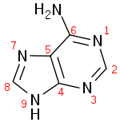
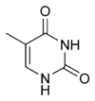
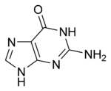
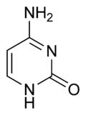
四種類の塩基：A,T,G,C
  AはTと、GはCと相補的に塩基対を形成する。
  水素結合がうまいことできる組み合わせのことを「相補的塩基対」という。
（プリン）
（ピリミジン）
（プリン）
（ピリミジン）
アデニン
チミン
グアニン
シトシン

Slide 9
共有結合：強い結合
      ホスホジエステル結合
      ペプチド結合
非共有結合：弱い結合
      水素結合
      ファンデルワールス力
      イオン結合
生物科学においては結合について＜共有／非共有＞的、つまり強いか弱いかに注目
非常に雑な言い方をすると沸騰水中で結合が保持されるかどうか

Slide 10
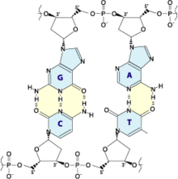
ホスホジエステル結合
  R-O-P-O-R’
    ＜phosphorus:リン＞の両脇に、つまり＜di:２つ＞エステル結合がある
  DNAやRNAではホスホジエステル結合はデオキシリボースもしくはリボースの3'および5'の炭素原子の間に結合
P107までの図をしっかり見ておきましょう

Slide 11
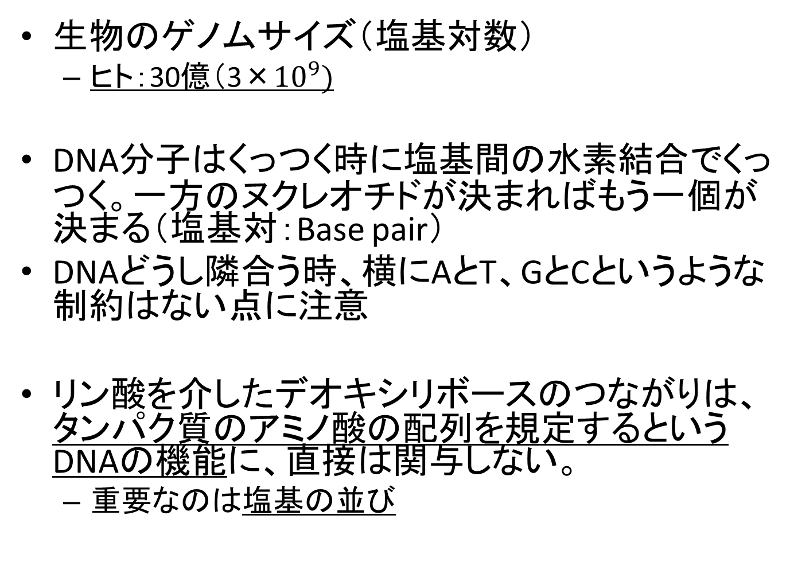
生物のゲノムサイズ（塩基対数）
  ヒト：30億（3×${10}^{9})$
DNA分子はくっつく時に塩基間の水素結合でくっつく。一方のヌクレオチドが決まればもう一個が決まる（塩基対：Base pair）
DNAどうし隣合う時、横にAとT、GとCというような制約はない点に注意
リン酸を介したデオキシリボースのつながりは、タンパク質のアミノ酸の配列を規定するというDNAの機能に、直接は関与しない。
  重要なのは塩基の並び

Slide 12
リン酸を介したデオキシリボースのつながりは、タンパク質のアミノ酸の配列を規定するというDANの機能に、直接は関与しない
普通は4種の塩基の並びだけを示す

Slide 13
分子の極性
  五炭糖：1番目の炭素には塩基、3番目の炭素にはヒドロキシル基、5番目の炭素にはリン酸がくっつく
  ５端⇒３端
  アンチパラレルでくっつく

Slide 14
課題４
  DNA分子の構造を規定する、デオキシリボース間のホスホジエステル結合と塩基間の水素結合は、DNA分子が遺伝子であることに対して、どのように関連づけられるか、まとめる。

Slide 15
Q5-2
  DNA分子が分子種として多様になりうる理由
  塩基配列が異なれば違う分子と考えると、人の場合何種類になれる？

